Slide 1
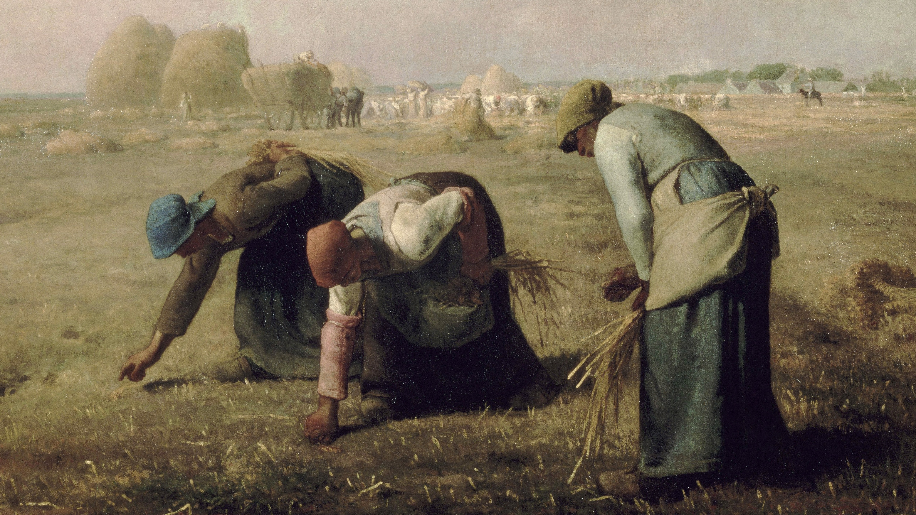

A5 落穂拾い

Slide 2

～イカれたメンバーを紹介するぜ！～
リーダー
梶川
機能担当 青木
品質管理 川崎
機能担当 二上
DBA 村井

Slide 3
～メンバー紹介～
リーダー
梶川
機能担当 青木
品質管理 川崎
機能担当 二上
DBA 村井

Slide 4


～目次～
Ⅰ 製作背景①～②
Ⅵ 工夫した点
Ⅱ アプリの概要
Ⅶ 苦労した点
Ⅲ 制作過程
Ⅷ 各自振り返り
Ⅳ 導入後の定量的効果
Ⅸ 研修で学んだこと
Ⅴ 導入後の定性的効果
2025.6.30

Slide 5
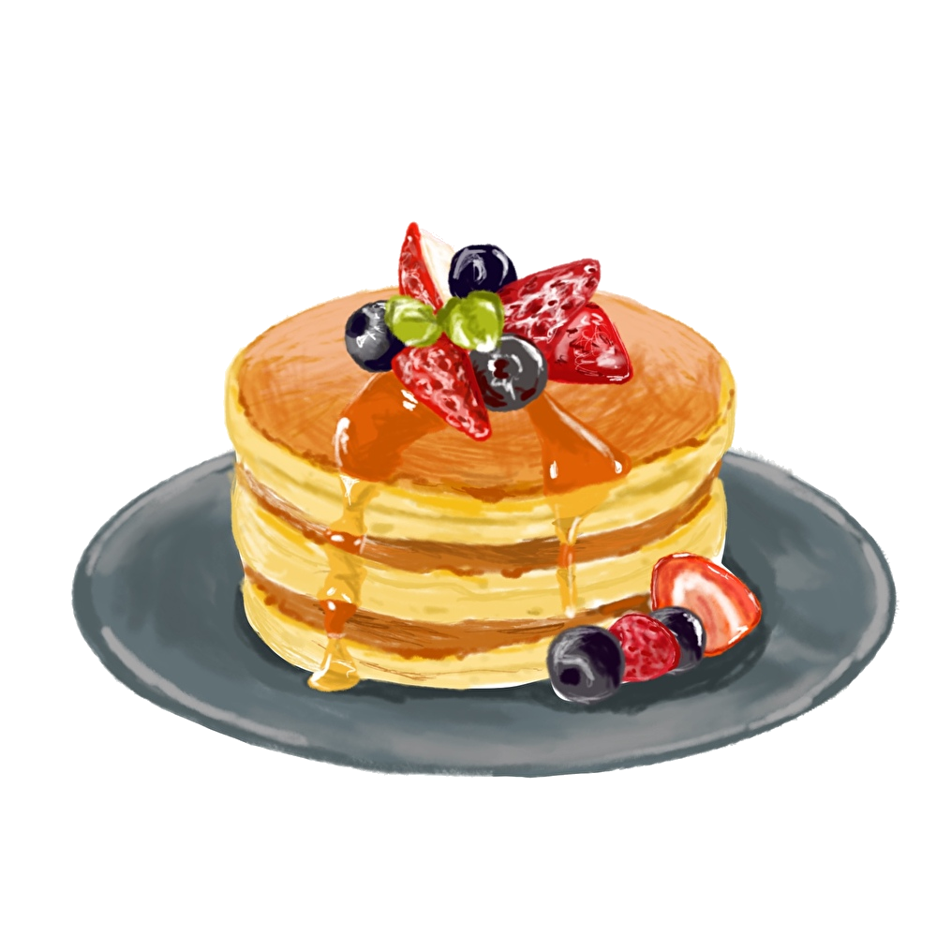
Ⅰ 制作背景①
＊座学や名刺管理アプリの作成で培った知識の実践
＊意思疎通や日程調整の重要性を学ぶ
2025.6.30
Notes:
担当：川﨑
・チーム全員バイト経験があり、シフトを効率的にできるのでは？
・おばあちゃん 機械音痴 誰でも使いやすいように
・データを大量に必要しないものは何かと考える。
・開発を通して、勉強してる
カンペ
主に２つ
これまでの研修で得た知識の実践
チーム開発の経験を通して、意思疎通や日程調整の重要性を学ぶ

Slide 6
Ⅰ 製作背景②
事務作業が苦手、休みの少なさ
2025.6.30
Notes:
川﨑
ペルソナ(後述)の困り事：機械音痴で
従来：
・店長が、個別でシフト希望を募るアナログ調整。
→カレンダーやマニュアルを別途用意しなければいけなかった
今後：
・店長がシフト調整しなくて良い
→カレンダーやマニュアルは一括で管理できる

Slide 7
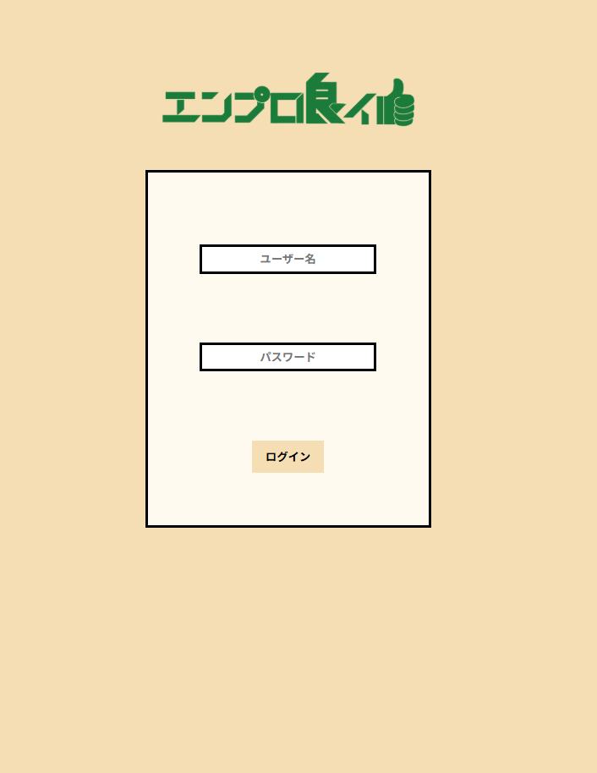
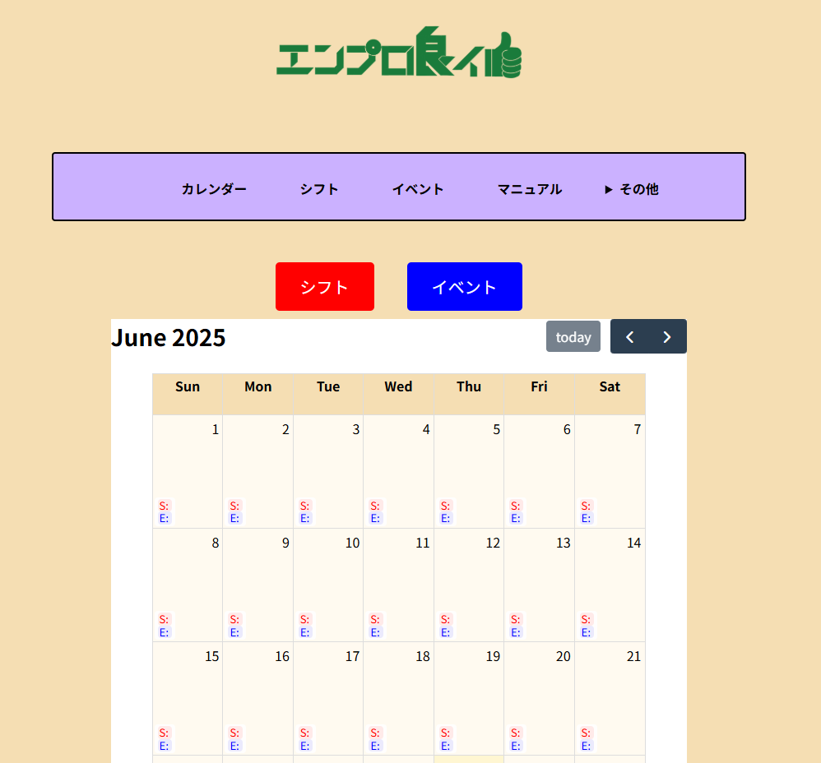
Ⅱ アプリの概要
Notes:
川崎
ログイン前、ログイン後の画像
マニュアル（店長・店員）
1枚目のスライド
ログイン画面の説明
2枚目のスライド
店長画面と店員画面の違い
マニュアル画面を例に説明する

Slide 8
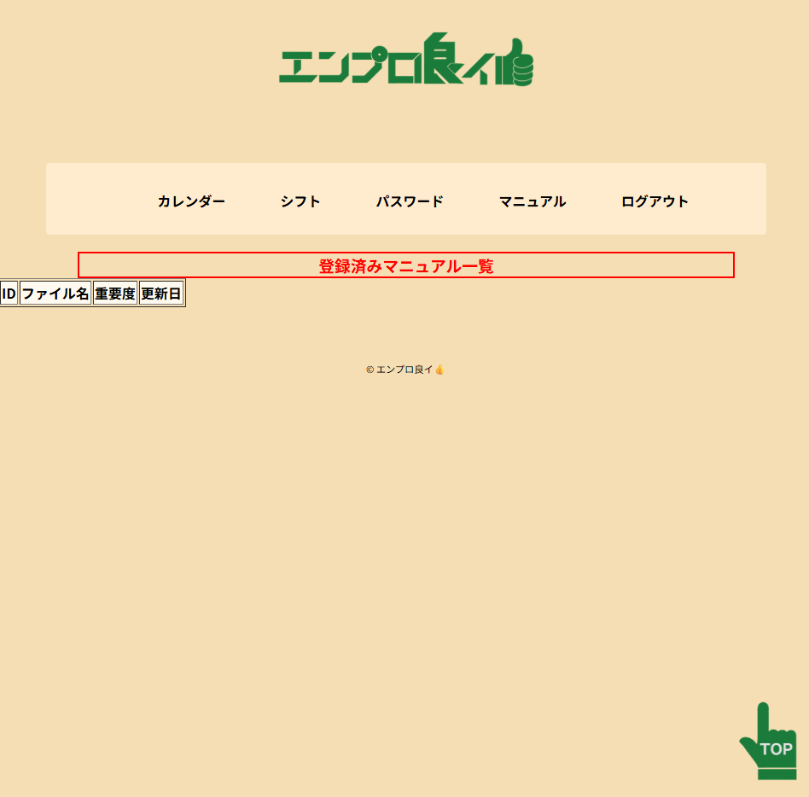
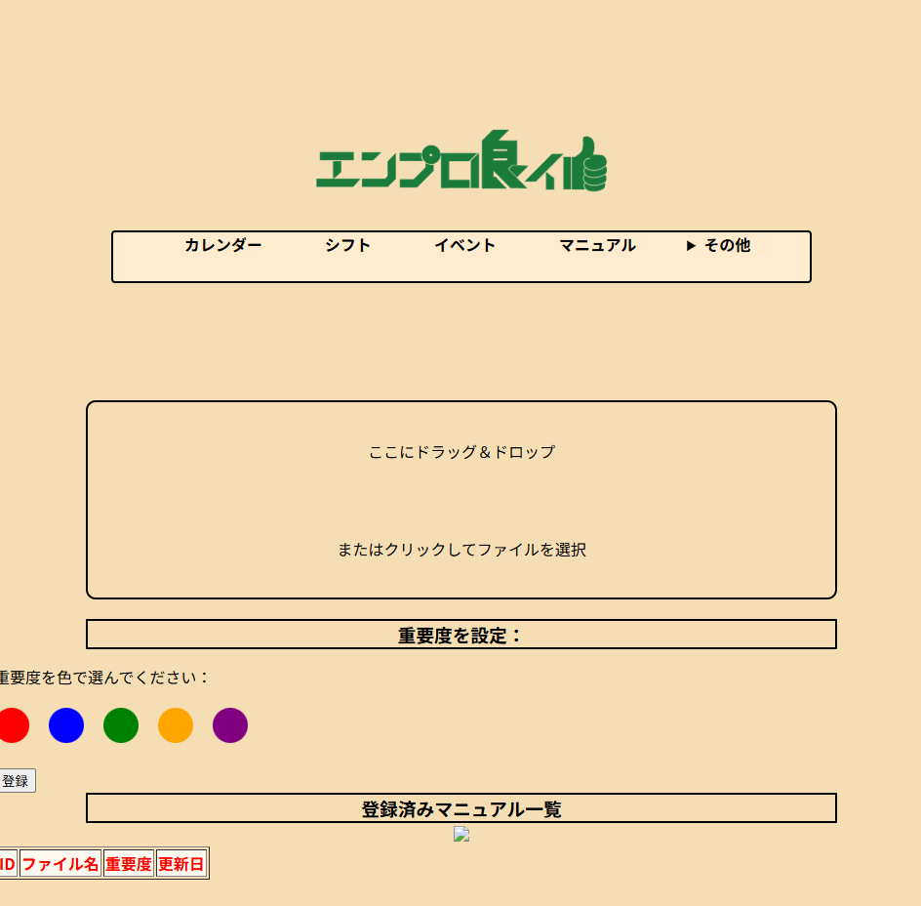
Ⅱ アプリの概要
店員用画面
店長用画面
Notes:
川崎
イベントとは？
貸し切り

Slide 9

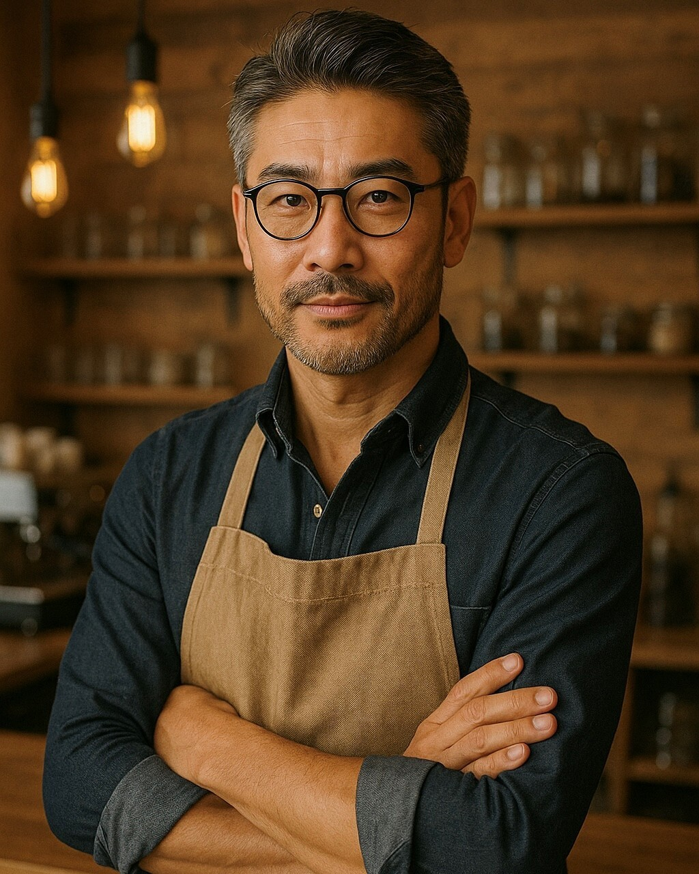
Ⅲ 制作過程
＊要件定義
・案出し
・ペルソナ作成
＊内部設計
・担当者決め
＊外部設計
・各個人の画面イメージの可視化
・認識の擦り合わせ
2025.6.30
Notes:
担当：梶川
・却下された案について話す。 スーパーとコスメ、農業、通勤時間 データが大量に必要だったためとAPIの無料の制限を超えるため。
・Canvaを用いた共同図面制作。何を作成したいか見える化。チーム内での情報共有や意見交換。
・ペルソナ ３～４人作った中の代表的なペルソナ 黒澤 譲司 さん （52） 老眼あり。 パソコン操作が苦手。
・アドリブ入れる

Slide 10

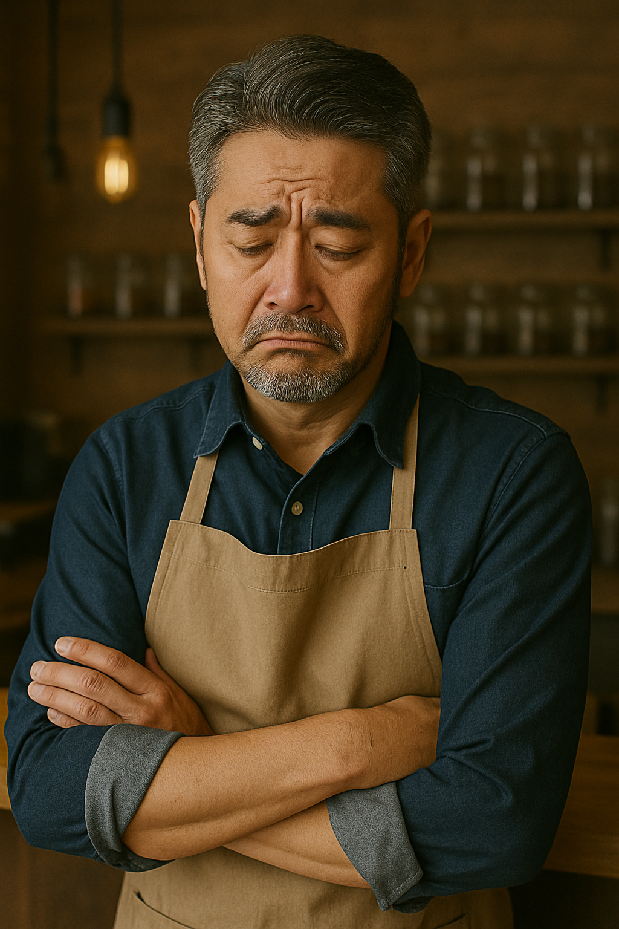
Ⅳ 導入後の定量的効果
従来：
営業時間中のシフト作成不可。帰宅時間が営業終了 後。
導入後：
このアプリの導入により、仕事効率が に改善。
（ 以上の業務効率改善効果）
2時間
5秒
99%
2025.6.30
Notes:
梶川
ここにペルソナ画像を3枚貼り付ける予定

Slide 11

Ⅴ 導入後の定性的効果
店長：
いい感じです（個人の見解です）
店員：すごく楽です！
2025.6.30
Notes:
梶川

Slide 12
デモンストレーション
（店長）ID：dojouser1
（店員）ID：dojouser2
PW:#SEplus2025SEplus
2025.6.30
Notes:
担当：保留
画面に出す？
IDとパスワードを出す。
店長画面 dojouser1
店員画面 dojouser2~dojouser5
スクショ
ここの部分で企業の方にも触ってもらう

Slide 13
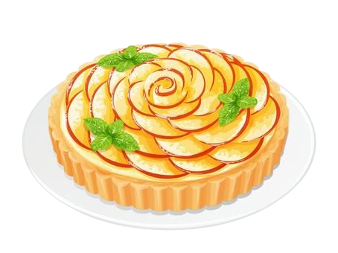
Ⅵ 工夫した点
＊キーボード操作を最低限に
＊シンプルで直感的なデザイン
2025.6.30
Notes:
担当：村井
・ペルソナの設定に沿ったアプリ開発
・無駄な操作を減らす。
☆日常業務でキーボード操作を必要としない アピールポイント！
・店長のできないのとは対象的に、機会慣れしている人（店員）のほうには、ハンバーガメニューを付けるなど工夫した。
・スマホとパソコンから両方から開いても大丈夫なようにデザインを考えた。（ボタンのデザイン・配置）ほとんど縦長。レスポンシブデザインはしていない。
親指で触りやすい。ハンバーガーメニューを右側に配置。

Slide 14
工夫した点
＊キーボード操作を最低限に
＊シンプルで直感的なデザイン
2025.6.30
Notes:
担当：村井
・ペルソナの設定に沿ったアプリ開発
・無駄な操作を減らす。
☆日常業務でキーボード操作を必要としない アピールポイント！
・店長のできないのとは対象的に、機会慣れしている人（店員）のほうには、ハンバーガメニューを付けるなど工夫した。
・スマホとパソコンから両方から開いても大丈夫なようにデザインを考えた。（ボタンのデザイン・配置）ほとんど縦長。レスポンシブデザインはしていない。
親指で触りやすい。ハンバーガーメニューを右側に配置。

Slide 15
Ⅲ 工夫した点
＊キーボード操作を最低限に
＊シンプルで直感的なデザイン
2025.6.30
Notes:
担当：村井
・ペルソナの設定に沿ったアプリ開発
・無駄な操作を減らす。
☆日常業務でキーボード操作を必要としない アピールポイント！
・店長のできないのとは対象的に、機会慣れしている人（店員）のほうには、ハンバーガメニューを付けるなど工夫した。
・スマホとパソコンから両方から開いても大丈夫なようにデザインを考えた。（ボタンのデザイン・配置）ほとんど縦長。レスポンシブデザインはしていない。
親指で触りやすい。ハンバーガーメニューを右側に配置。

Slide 16
Ⅲ 工夫した点
＊キーボード操作を最低限に
＊シンプルで直感的なデザイン
2025.6.30
Notes:
担当：村井
・ペルソナの設定に沿ったアプリ開発
・無駄な操作を減らす。
☆日常業務でキーボード操作を必要としない アピールポイント！
・店長のできないのとは対象的に、機会慣れしている人（店員）のほうには、ハンバーガメニューを付けるなど工夫した。
・スマホとパソコンから両方から開いても大丈夫なようにデザインを考えた。（ボタンのデザイン・配置）ほとんど縦長。レスポンシブデザインはしていない。
親指で触りやすい。ハンバーガーメニューを右側に配置。

Slide 17

Ⅶ 苦労した点
＊度重なる案出しの却下 ＊ペルソナの再構築
＊その遅れを引きずった状態での開発 ＊全体的な日程管理
＊有料APIの壁 ＊ガントチャートの実装
＊予定をカレンダーに同期 ＊多対多のデータのやり取り
2025.6.30
Notes:
エンジェルビーツの次回予告風
担当：二上
・アドリブを入れる
・要件定義が一番きつかった。案は出るけど、データの問題などで次に進めなかった。見落としが多い。例）ログアウトができない、文字の打ちミス
・要件定義は頭も使い、疲労度が高かった。
・プログラミングの苦労は全員。得意不得意、やりたいことをイメージできても、それをコードにすることができない。
・作業時間や期限の短さ、人の少なさ、作業の遅れ
・認識のずれ
‐店長ログイン画面のイメージのずれ
１．店長がログインし、その後の画面で店員を追加する。
２．まず店長でログインし、その後同じ画面にもどって店員を同じように追加する。

Slide 18
＊その遅れを引きずった状態での開発
＊ペルソナの
再構築
＊有料APIの壁
＊予定をカレンダーに同期
＊全体的な
日程管理
＊多対多のデータのやり取り
＊ガントチャートの実装
＊度重なる
案出しの
却下
2025.6.30
Notes:
エンジェルビーツの次回予告風
担当：二上
・アドリブを入れる
・要件定義が一番きつかった。案は出るけど、データの問題などで次に進めなかった。見落としが多い。例）ログアウトができない、文字の打ちミス
・要件定義は頭も使い、疲労度が高かった。
・プログラミングの苦労は全員。得意不得意、やりたいことをイメージできても、それをコードにすることができない。
・作業時間や期限の短さ、人の少なさ、作業の遅れ
・認識のずれ
‐店長ログイン画面のイメージのずれ
１．店長がログインし、その後の画面で店員を追加する。
２．まず店長でログインし、その後同じ画面にもどって店員を同じように追加する。

Slide 19
Ⅳ 苦労した点
＊度重なる案出しの却下 ＊ペルソナの再構築
＊その遅れを引きずった状態での開発 ＊全体的な日程管理
＊有料APIの壁 ＊ガントチャートの実装
＊予定をカレンダーに同期 ＊多対多のデータのやり取り
2025.6.30
Notes:
エンジェルビーツの次回予告風
担当：二上
・アドリブを入れる
・要件定義が一番きつかった。案は出るけど、データの問題などで次に進めなかった。見落としが多い。例）ログアウトができない、文字の打ちミス
・要件定義は頭も使い、疲労度が高かった。
・プログラミングの苦労は全員。得意不得意、やりたいことをイメージできても、それをコードにすることができない。
・作業時間や期限の短さ、人の少なさ、作業の遅れ
・認識のずれ
‐店長ログイン画面のイメージのずれ
１．店長がログインし、その後の画面で店員を追加する。
２．まず店長でログインし、その後同じ画面にもどって店員を同じように追加する。

Slide 20
Ⅳ 苦労した点
＊度重なる案出しの却下 ＊ペルソナの再構築
＊その遅れを引きずった状態での開発 ＊全体的な日程管理
＊有料APIの壁 ＊ガントチャートの実装
＊予定をカレンダーに同期 ＊多対多のデータのやり取り
2025.6.30
Notes:
エンジェルビーツの次回予告風
担当：二上
・アドリブを入れる
・要件定義が一番きつかった。案は出るけど、データの問題などで次に進めなかった。見落としが多い。例）ログアウトができない、文字の打ちミス
・要件定義は頭も使い、疲労度が高かった。
・プログラミングの苦労は全員。得意不得意、やりたいことをイメージできても、それをコードにすることができない。
・作業時間や期限の短さ、人の少なさ、作業の遅れ
・認識のずれ
‐店長ログイン画面のイメージのずれ
１．店長がログインし、その後の画面で店員を追加する。
２．まず店長でログインし、その後同じ画面にもどって店員を同じように追加する。

Slide 21
Ⅳ 苦労した点
＊度重なる案出しの却下 ＊ペルソナの再構築
＊その遅れを引きずった状態での開発 ＊全体的な日程管理
＊有料APIの壁 ＊ガントチャートの実装
＊予定をカレンダーに同期 ＊多対多のデータのやり取り
2025.6.30
Notes:
エンジェルビーツの次回予告風
担当：二上
・アドリブを入れる
・要件定義が一番きつかった。案は出るけど、データの問題などで次に進めなかった。見落としが多い。例）ログアウトができない、文字の打ちミス
・要件定義は頭も使い、疲労度が高かった。
・プログラミングの苦労は全員。得意不得意、やりたいことをイメージできても、それをコードにすることができない。
・作業時間や期限の短さ、人の少なさ、作業の遅れ
・認識のずれ
‐店長ログイン画面のイメージのずれ
１．店長がログインし、その後の画面で店員を追加する。
２．まず店長でログインし、その後同じ画面にもどって店員を同じように追加する。

Slide 22
Ⅷ 各自振り返り
氏名：梶川
役職：リーダー
担当箇所：マニュアル機能
成長した点：エラーと向き合う力、
意見を述べる力
2025.6.30
Notes:
誰が何をやったか
ログイン画面、イベント画面：二上
自己紹介 → 開発担当場所 → 担当場所で苦労した点や頑張ったことなどを述べる。

Slide 23
Ⅷ 各自振り返り
氏名：青木
役職：機能担当
担当箇所：カレンダー機能
成長した点：取捨選択の重要性、
優先順位の意識
2025.6.30
Notes:
誰が何をやったか
ログイン画面、イベント画面：二上
自己紹介 → 開発担当場所 → 担当場所で苦労した点や頑張ったことなどを述べる。

Slide 24
Ⅷ 各自振り返り
氏名：川﨑
役職：品質管理
担当箇所：登録・一覧画面、パスワード変更機能
成長した点：率先力がある、
サポートする力
2025.6.30
Notes:
誰が何をやったか
ログイン画面、イベント画面：二上
自己紹介 → 開発担当場所 → 担当場所で苦労した点や頑張ったことなどを述べる。

Slide 25
Ⅷ 各自振り返り
氏名：二上
役職：機能担当
担当箇所：ログイン機能、イベント機能
成長した点：業務遂行能力の向上
2025.6.30
Notes:
誰が何をやったか
ログイン画面、イベント画面：二上
自己紹介 → 開発担当場所 → 担当場所で苦労した点や頑張ったことなどを述べる。

Slide 26
Ⅷ 各自振り返り
氏名：村井
役職：DB担当
担当箇所：シフト管理機能
成長した点：スケジュール管理能力の
重要性
先を見据えて行動する力
2025.6.30
Notes:
誰が何をやったか
ログイン画面、イベント画面：二上
自己紹介 → 開発担当場所 → 担当場所で苦労した点や頑張ったことなどを述べる。

Slide 27


Ⅸ 研修で学んだこと
＊目標設定 ＊進捗/日程管理
＊役割分担 ＊和を以て貴しとなす
2025.6.30
Notes:
担当：青木
・進捗状況の数字での見える化 自分自身や周囲の進捗状況が把握できるため、目標も立てやすい。
定期的な話し合いによって、個々人の現状を周囲が把握できる。誰が助けが必要かどうかにつながる。
・報告・連絡・相談の大切さ
・役割分担の重要性 適材適所を考える。1人に仕事を与えすぎない。程よい役割の分散

Slide 28
謝辞
研修講師の皆様、ならびに研修事務局の皆様
一緒に学習してくれたクラスの仲間たち
研修に参加させてくれた企業の皆様に御礼申し上げます。
2025.6.30

